Slide 1
МБДОУ № 1 «РОМАШКА»
Сенсорный игровой интеллектуальный тренинг как один из видов культурных практик
Старший воспитатель
Пшонник О.А
Красноперекопск, 2019г.

Slide 2
КУЛЬТУРНЫЕ ПРАКТИКИ
.
Во второй половине дня организуются разнообразные культурные практики, ориентированные на проявление детьми самостоятельности и творчества в разных видах деятельности. В культурных практиках воспитателем создается атмосфера свободы выбора, творческого обмена и самовыражения, сотрудничества
взрослого и детей.
Организация культурных
практик носит
преимущественно
подгрупповой характер.

Slide 3
Сенсорный игровой интеллектуальный тренинг

Slide 4
Сенсорно - интеллектуальный тренинг – система заданий, преимущественно игрового характера, обеспечивающая становление системы сенсорных эталонов (цвета, формы, пространственных отношений и др.), способов интеллектуальной деятельности (умение сравнивать, классифицировать, составлять, систематизировать по какому-либо признаку и пр.). Сюда относятся развивающие игры, логические упражнения, занимательные задачи.

Slide 5
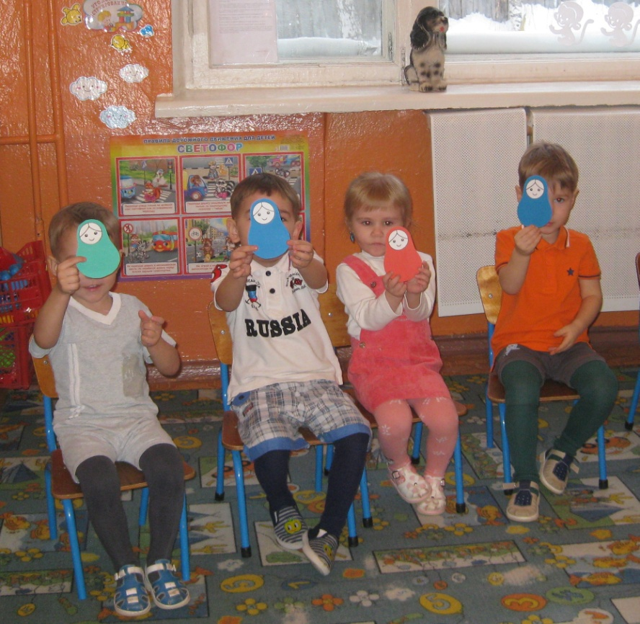
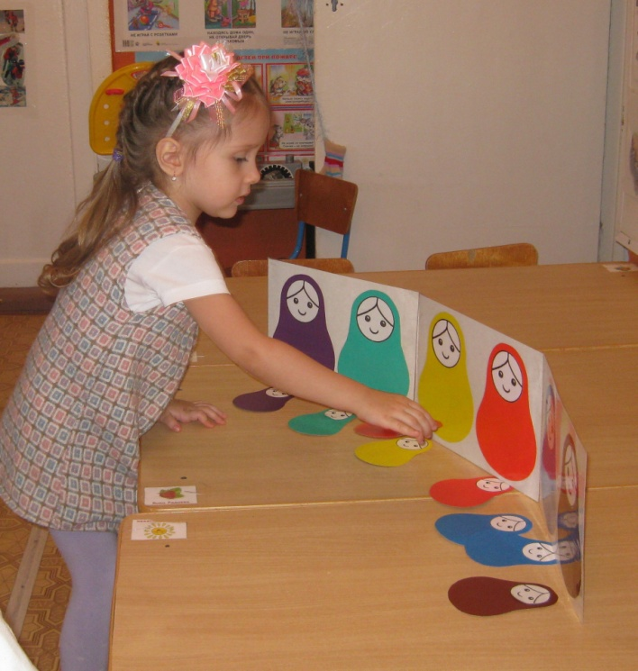
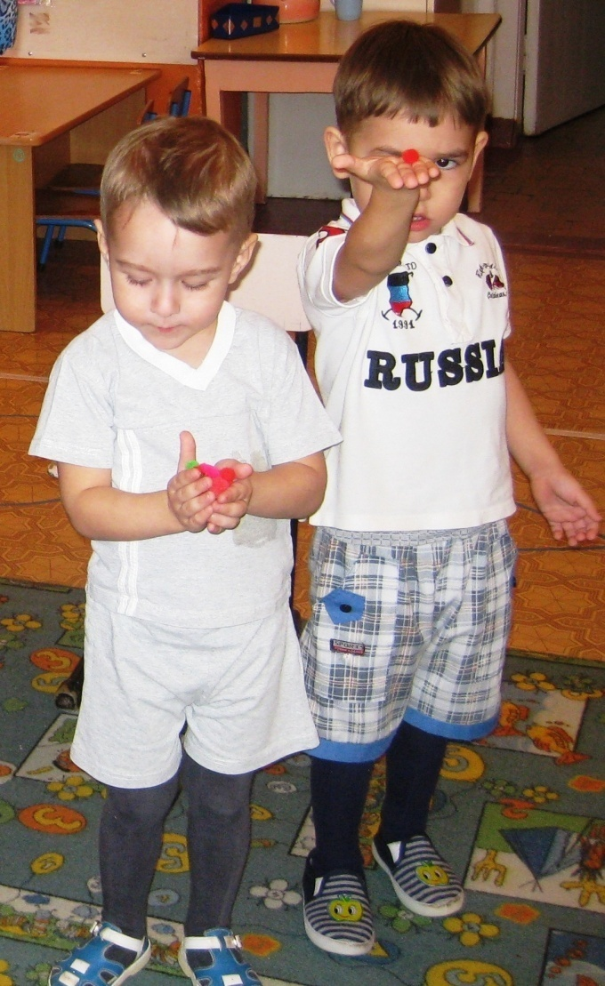
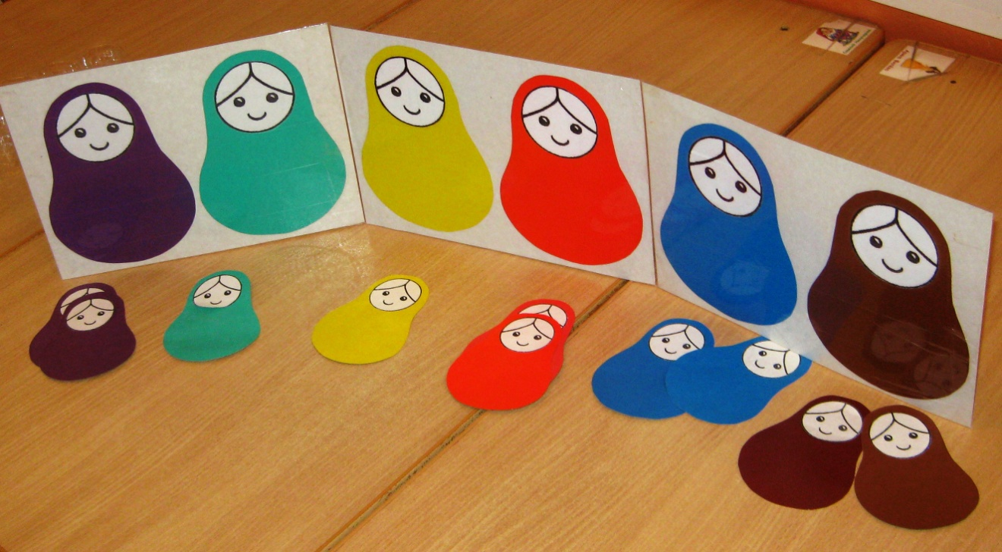
1-я младшая группа

Slide 6
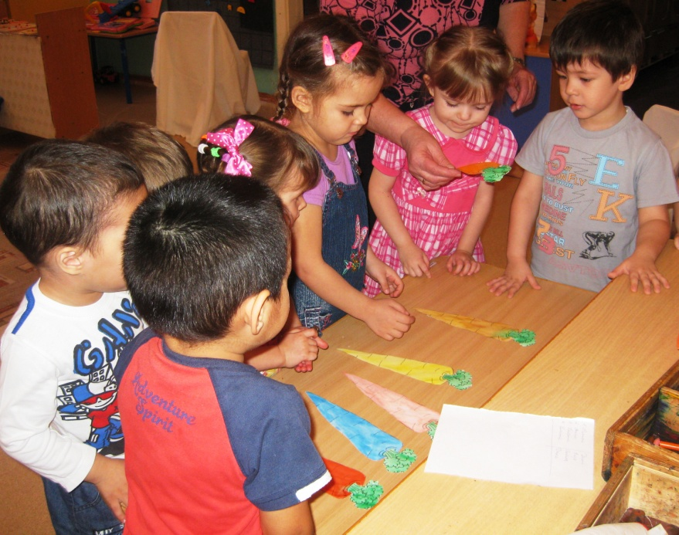
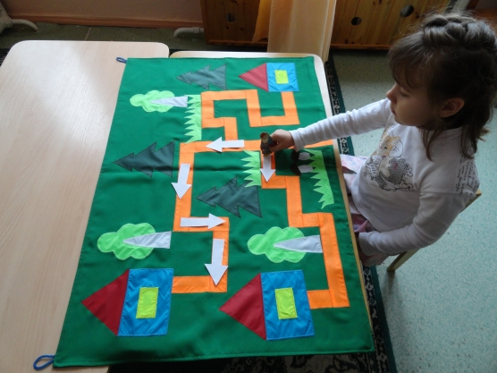
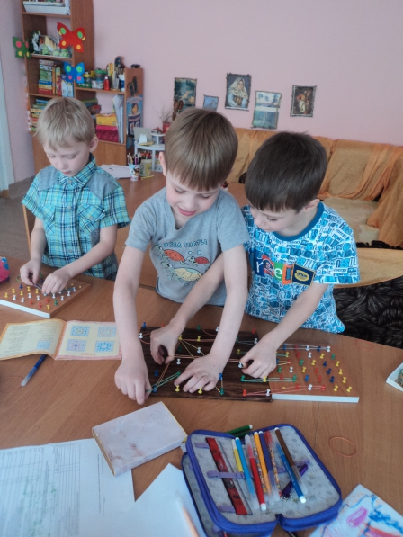
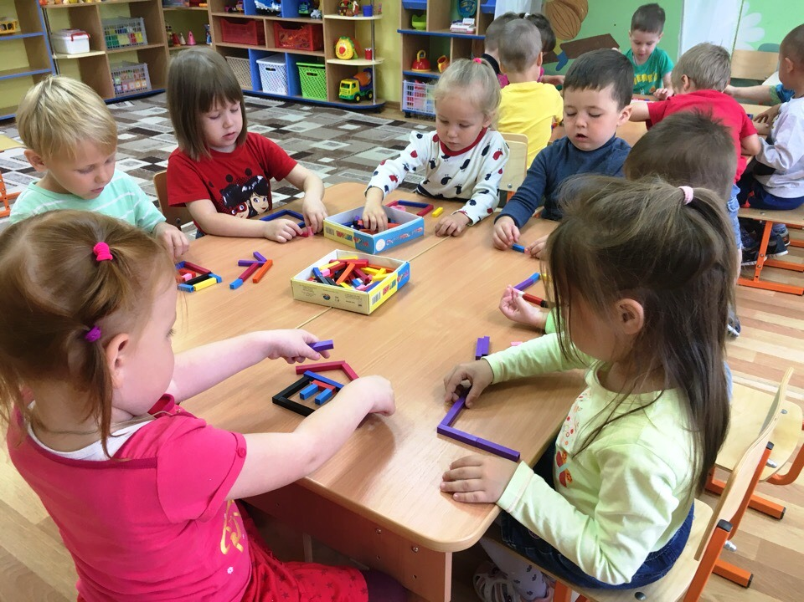

Slide 7
Творческая мастерская

Slide 8
Творческая мастерская предоставляет детям условия для использования и применения знаний и умений. Мастерские разнообразны по своей тематике, содержанию, например, занятия рукоделием, приобщение к народным промыслам, просмотр познавательных презентаций, оформление художественной галереи, книжного уголка или библиотеки, игры и коллекционирование. Начало мастерской – это обычно задание вокруг слова, мелодии, рисунка, предмета, воспоминания. Далее следует работа с самым разнообразным материалом: словом, звуком, цветом, природными материалами, схемами и моделями.
Результатом работы в творческой мастерской
является создание книг-самоделок, детских журналов , составление маршрутов путешествия на
природу, оформление коллекции,
создание продуктов детского рукоделия и пр.

Slide 9
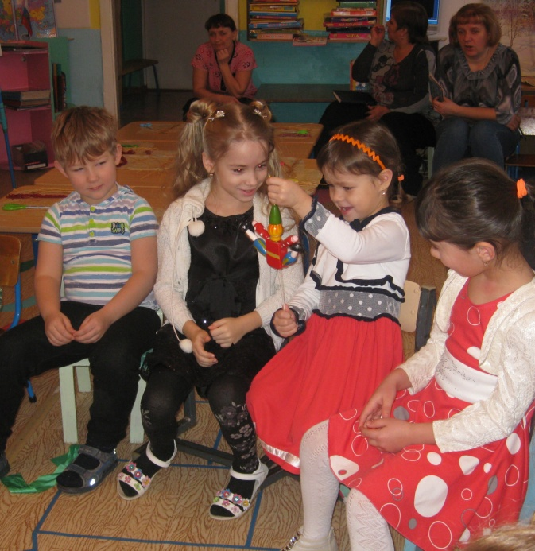
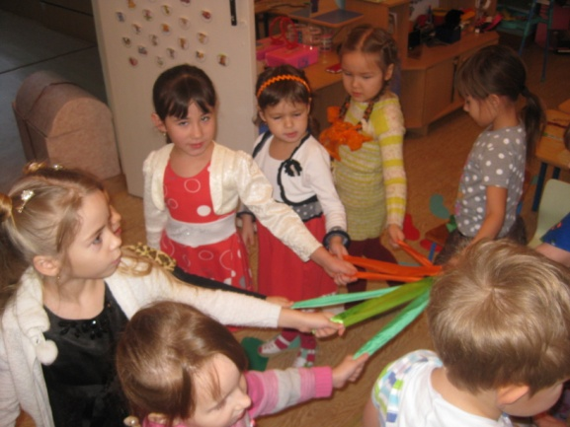
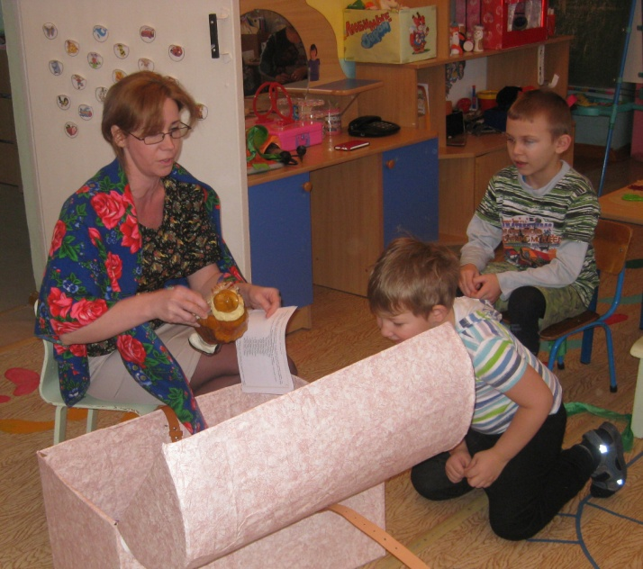
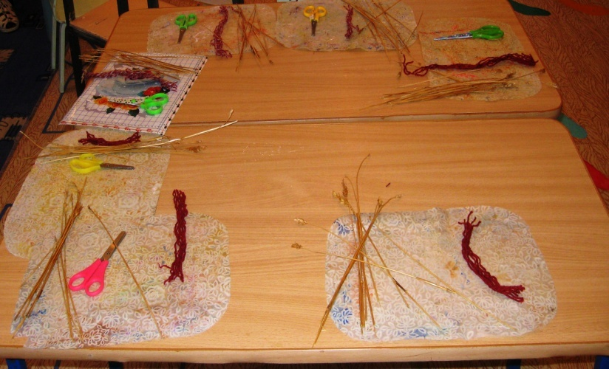
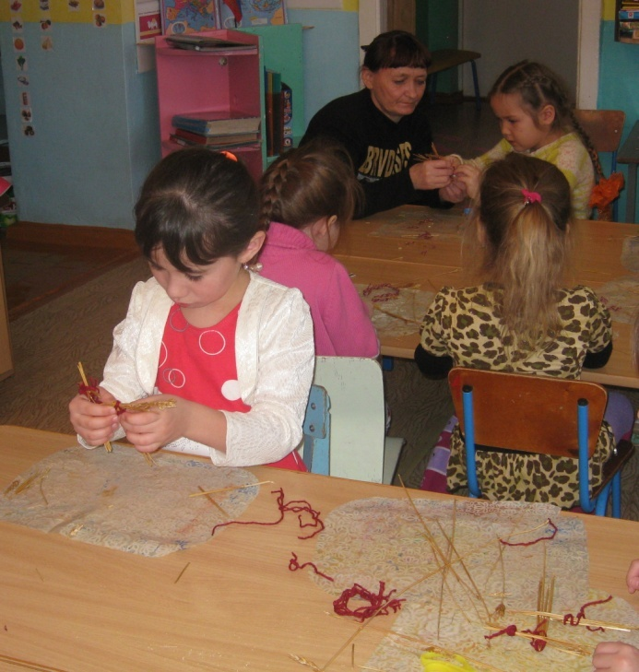
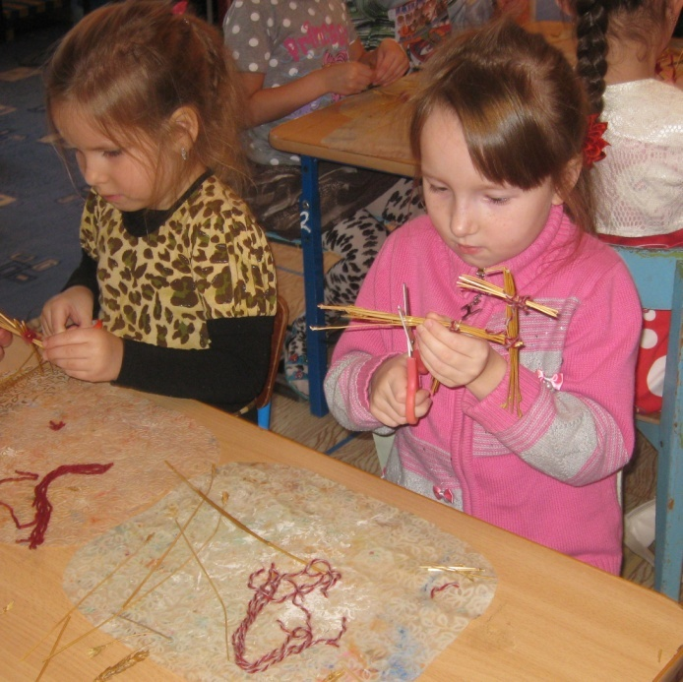
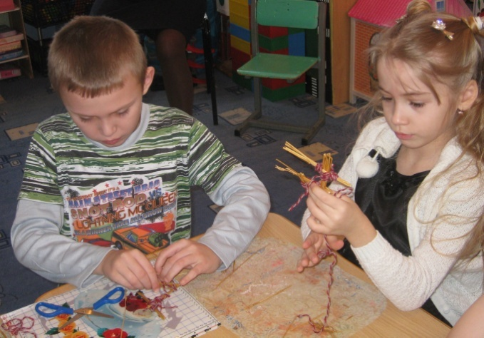
Кукла-оберег «Солнечный конь»

Slide 10
Музыкально-театральная
гостиная

Slide 11
Музыкально-театральная и литературная гостиная (детская студия) - форма организации художественно-творческой деятельности детей, предполагающая организацию восприятия музыкальных и литературных произведений, творческую деятельность детей и свободное общение воспитателя и детей на литературном или музыкальном материале.

Slide 12
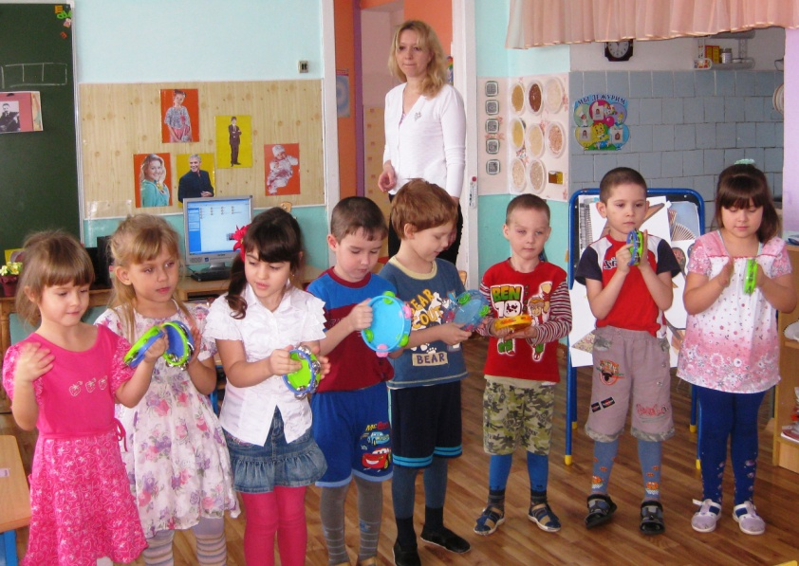
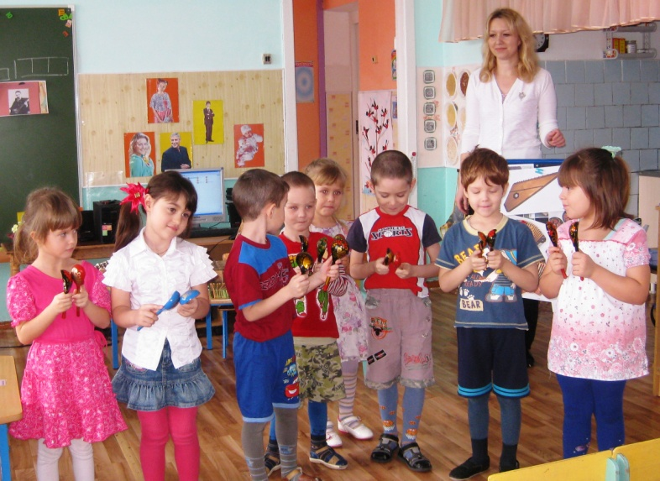
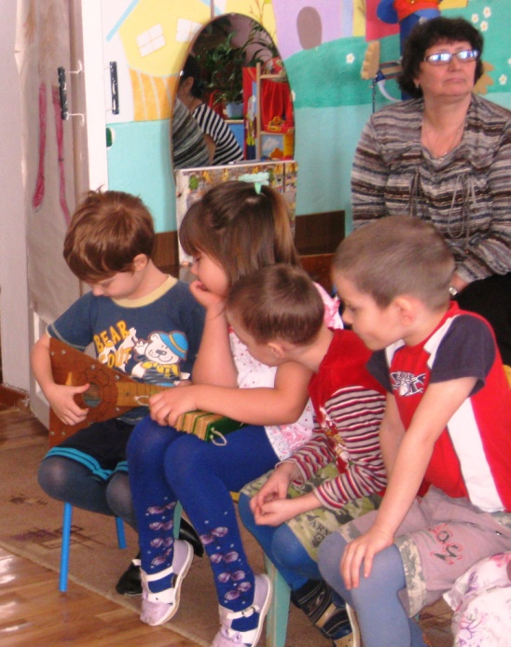
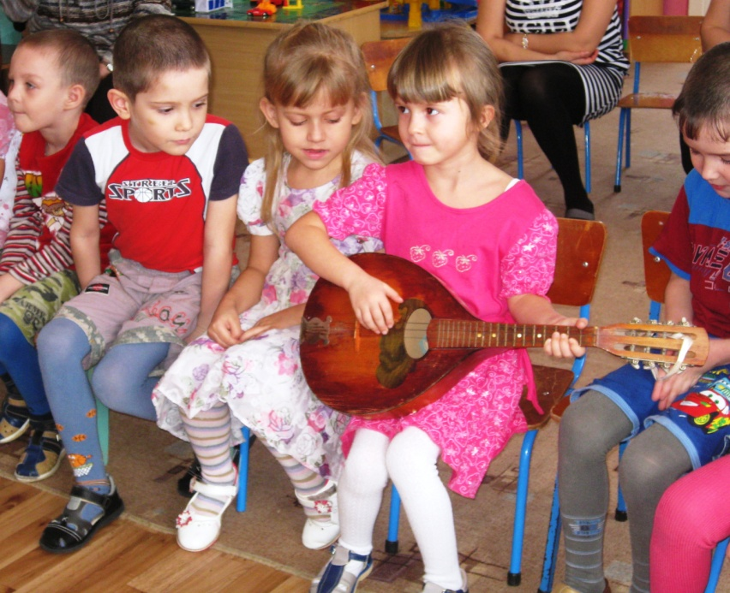
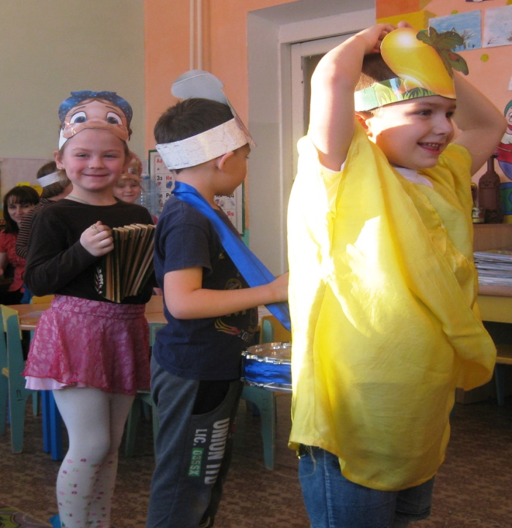
Русские народные музыкальные инструменты
Старшая группа

Slide 13
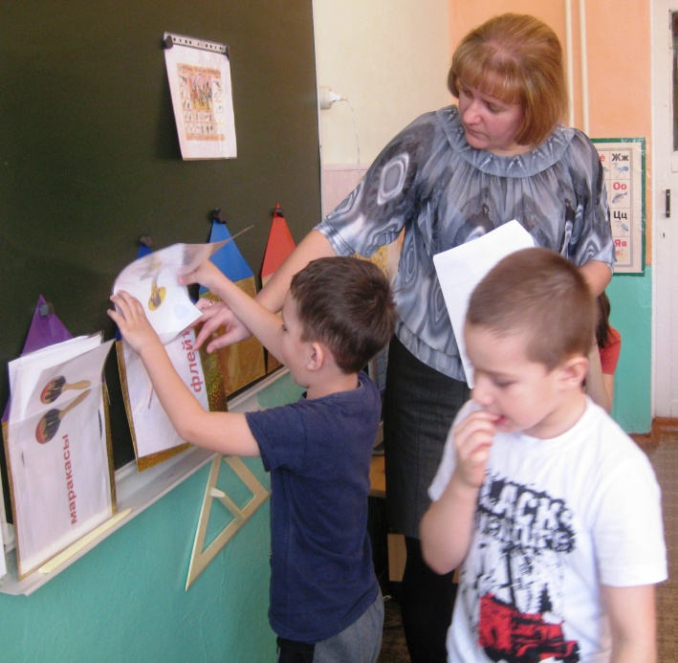
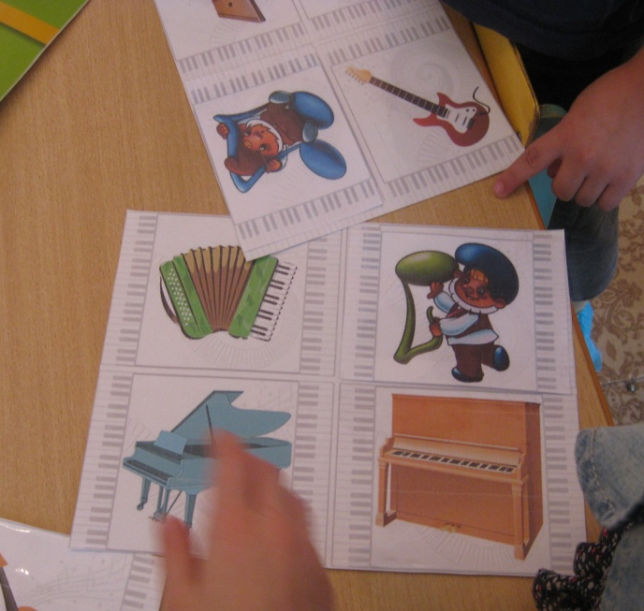
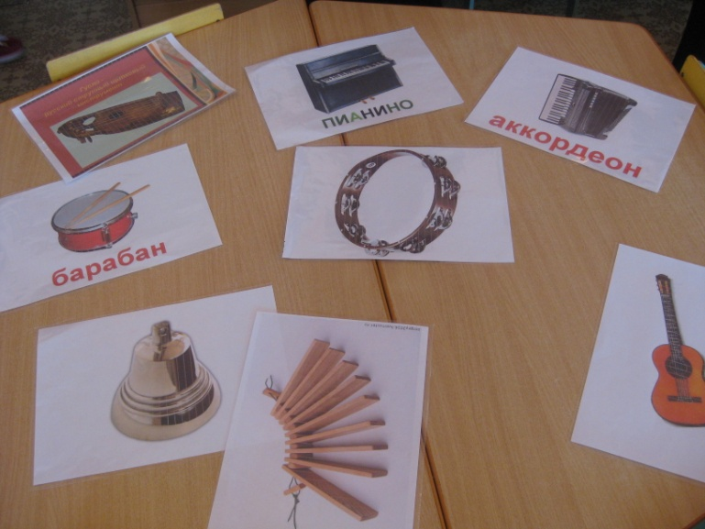
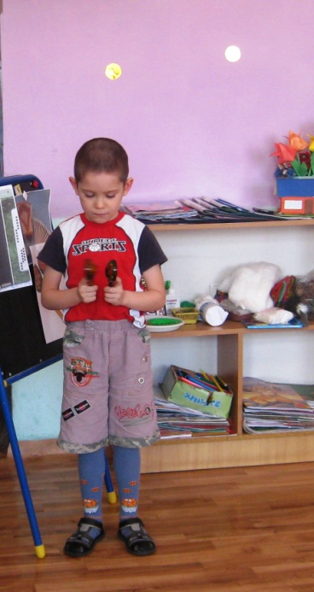
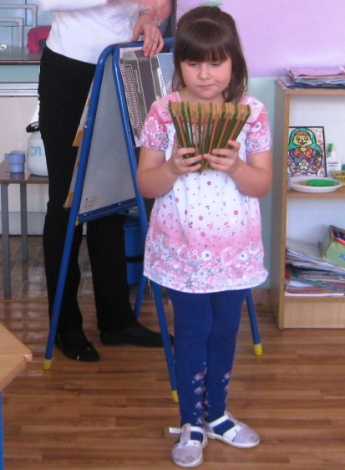
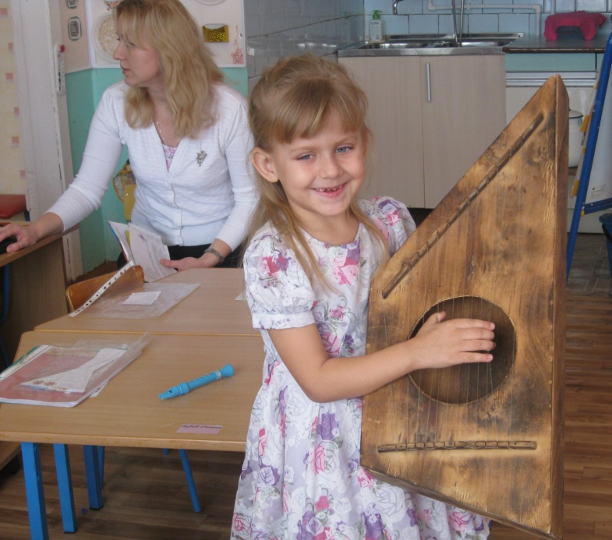
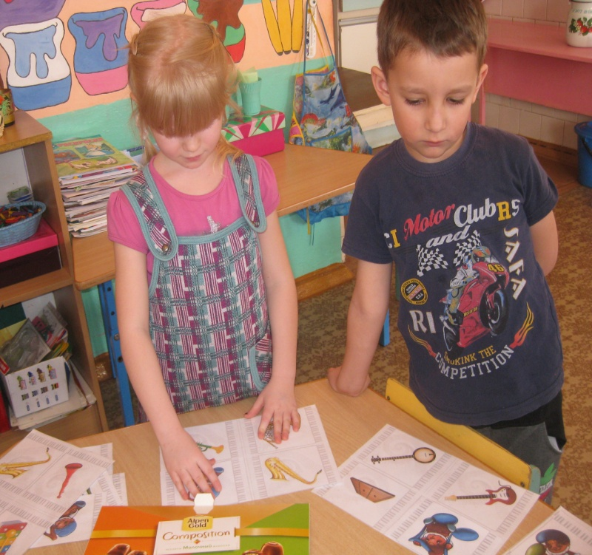
«В мире музыкальных инструментов»

Slide 14
Театрализованные игры

Slide 15
Театрализованные игры в ДОУ -
наиболее доступный ребенку и интересный
для него способ переработки и выражения
впечатлений, знаний и эмоций. Театрализованная игра как один из ее видов является эффективным средством социализации дошкольника в процессе осмысления им нравственного подтекста литературного или фольклорного произведения. В театрализованной игре осуществляется эмоциональное развитие: дети знакомятся с чувствами, настроениями героев, осваивают способы их внешнего выражения, осознают причины того или иного настроя. Велико значение театрализованной игры и для речевого развития (совершенствование диалогов и монологов, освоение
выразительности речи).
Наконец, театрализованная игра является средством
самовыражения и самореализации ребенка

Slide 16
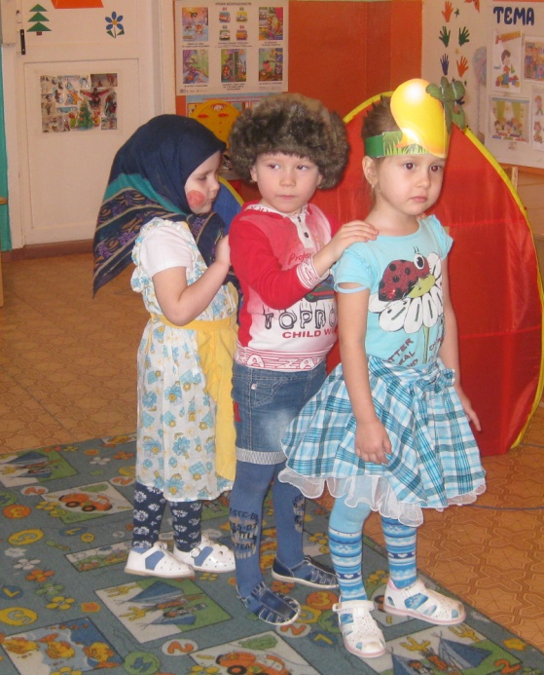
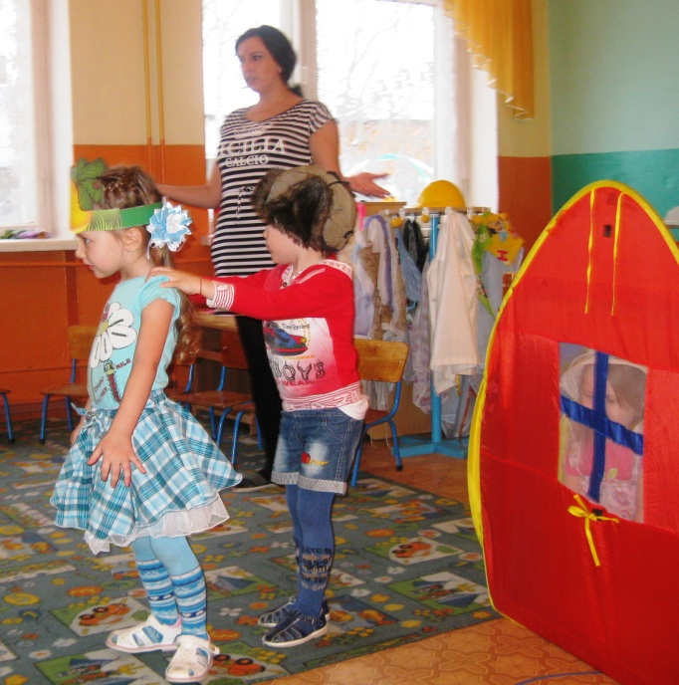
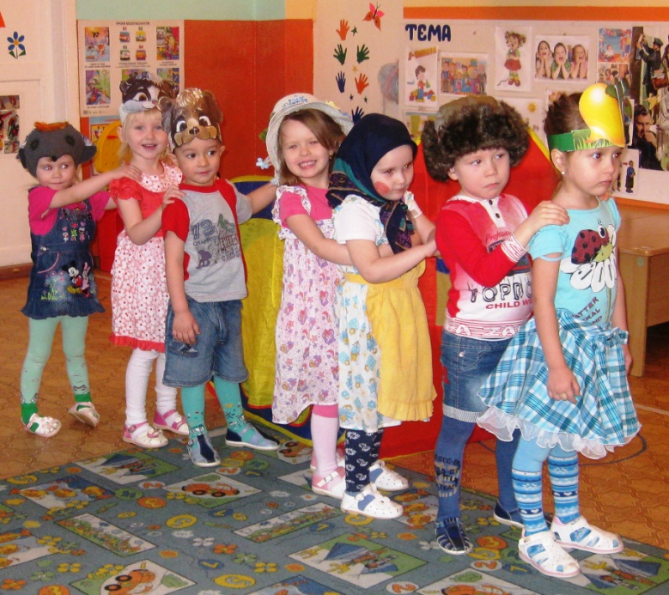
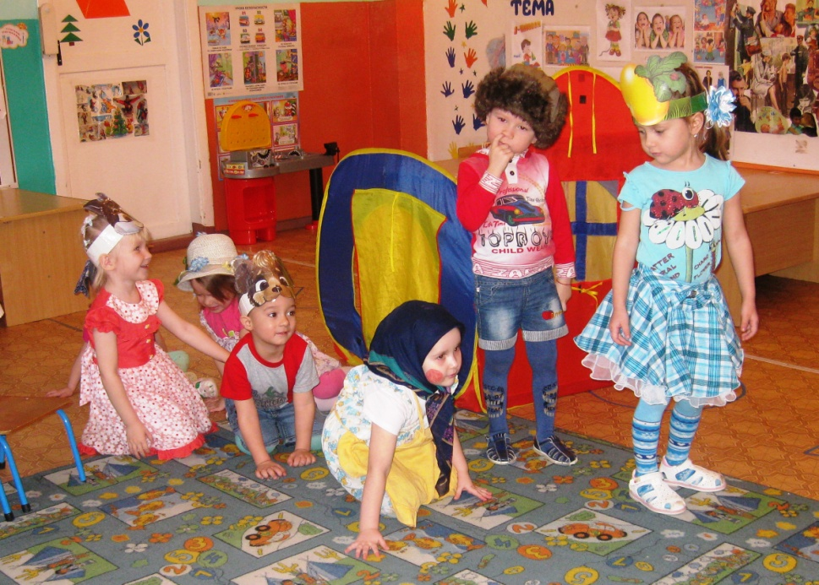
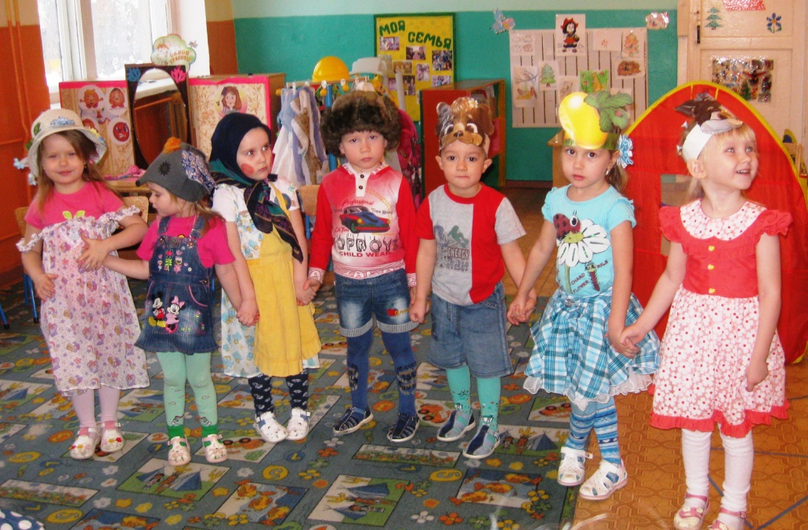
1-я младшая группа
Сказка «Репка»

Slide 17
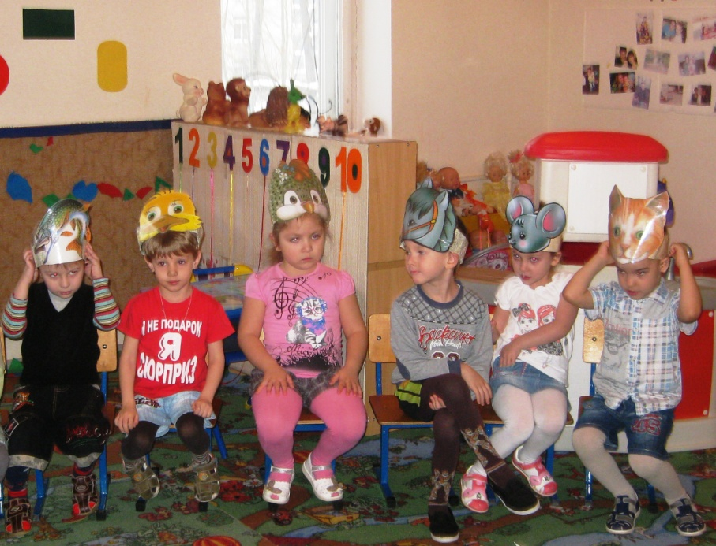
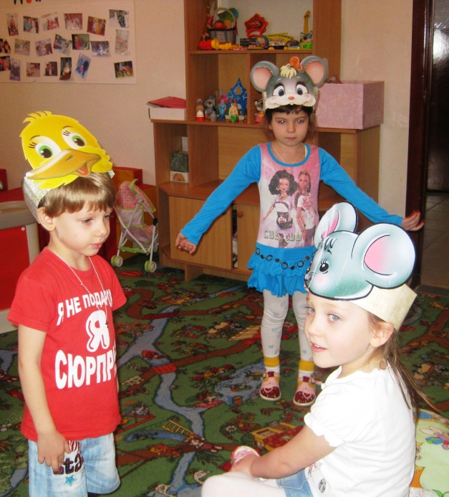
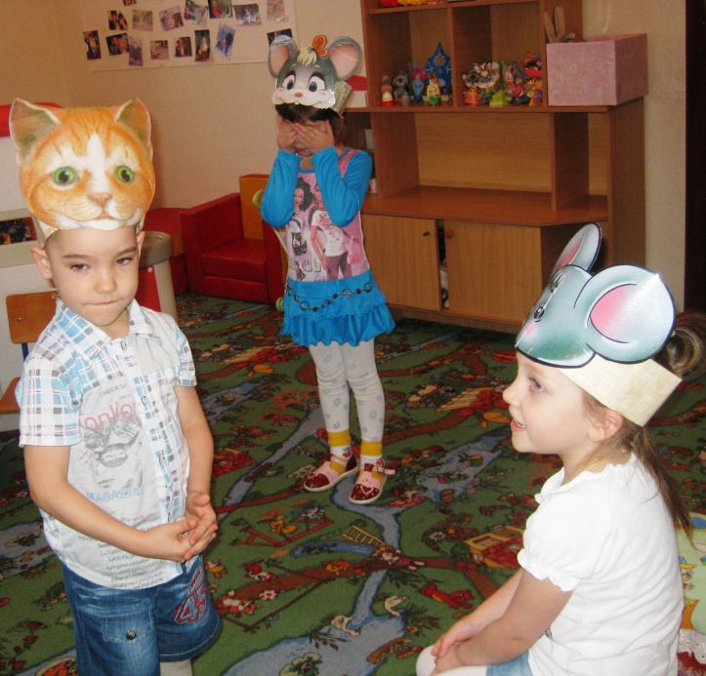
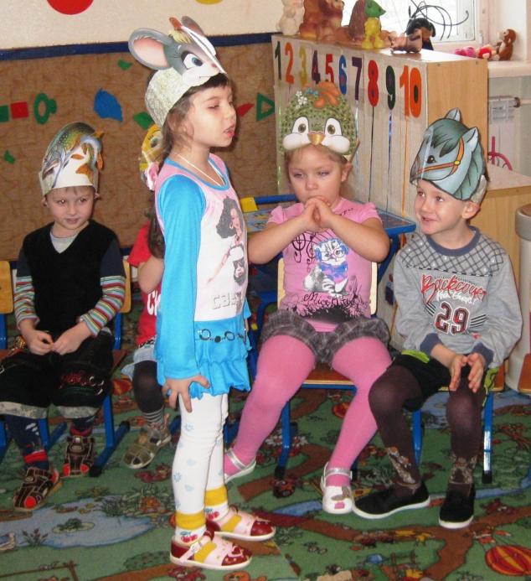
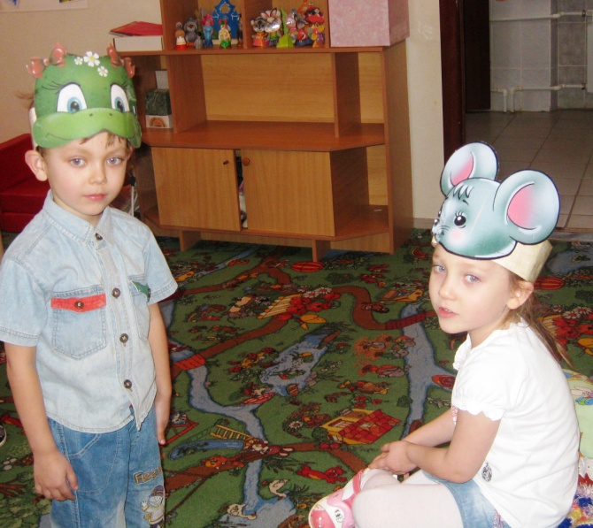
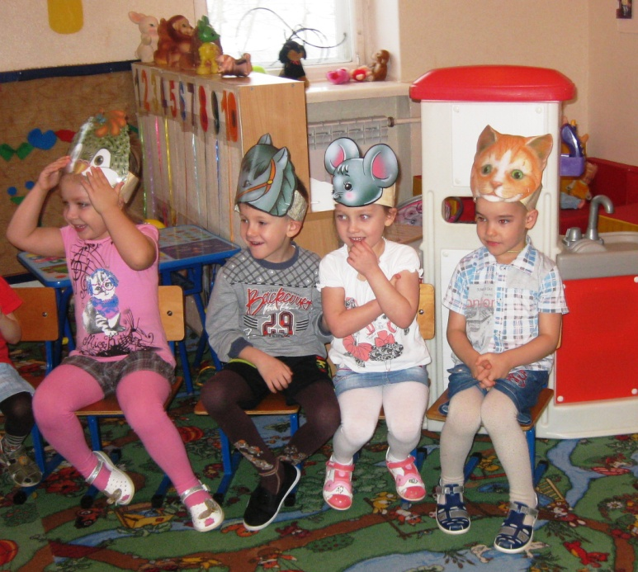
Средняя группа
«Сказка о глупом мышонке»

Slide 18
СПАСИБО
ЗА
ВНИМАНИЕ

